Slide 1
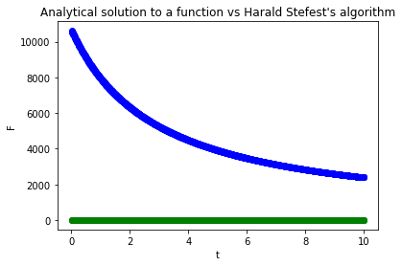
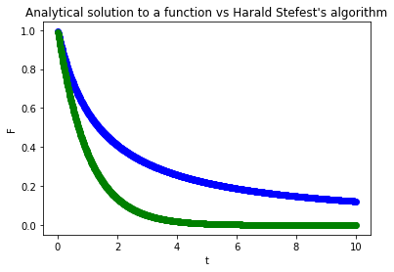
Heel erg afhankelijk van N.
In de formule staat een i^(N/2) * i!, dit wordt heel snel heel groot.
N = 10
N = 4
Algoritme toegepast op P(s) = (s+1) ^ -1
Algoritme toegepast op P(s) = (s+1) ^ -1
F(t) = e ^ (-t)
F(t) = e ^ (-t)

Slide 2
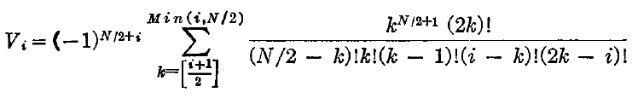

Voor N = 10, V =
V1 = 0
V2 = - 1/12
V3 = 128
V4 = -10999
V5 = 202082
V6 = -290365
V7 = 191147
V8 = -47787
V9 = 0
F(T) =

Slide 3
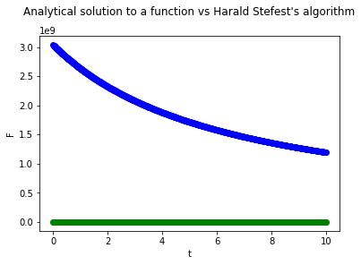
N = 20
Algoritme toegepast op P(s) = (s+1) ^ -1
F(t) = e ^ (-t)

